Slide 1
PyQt
LED & DHT11
개발환경 1) Serial 통신 → MCU 기반 : Arduino, ESP32, Cortex-Mx 2) Raspberry pi → GPIO
강의 자료 :
code :
https://github.com/heartcom/pyqt
https://github.com/heartcom/pyqt/tree/main/work

Slide 2
PyQt 설치
MCU Version

Slide 3
PyQt 설치
Windows
가상환경 없이 설치
cmd 창을 관리자 권한으로 열자.
conda 가상 환경 만들기
conda create –n pyQtFlask python=3.11
3. pyqt5 설치
conda install -y -c conda-forge pyqt=5 qt=5
4. Designer 설치 위치
5. Designer 실행 : 아래 명령 cmd에서 실행 혹은 designer.exe 바탕화면 바로 가기 → 아이콘 클릭
pip install PyQt5 PyQt5-tools
C:\Users\heart\miniconda3\pkgs\qt-main-5.15.15-h9151539_4\Library\bin
%CONDA_PREFIX%\Library\bin\designer.exe
cmd 창에서 가상 환경으로 들어가서 위의 명령을 실행하여야 함
vs code 터이널은 powershell 로 실행되는 경우가 있어 정상 동작하지 않음

Slide 4
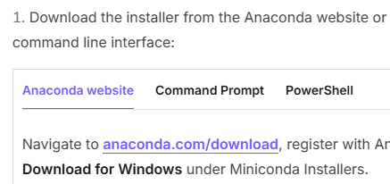
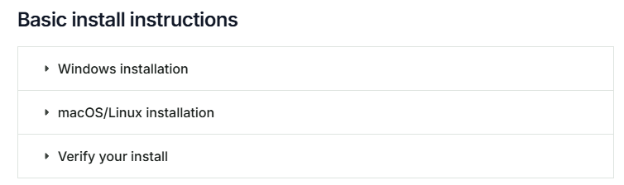
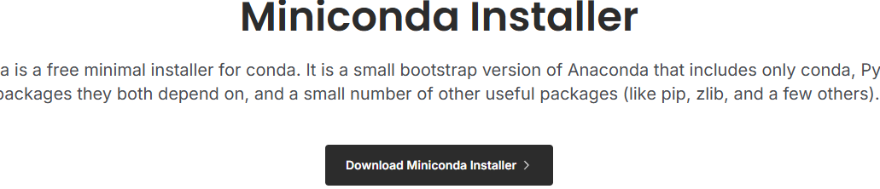
miniConda 설치
google에서 miniconda install 검색 Installing Miniconda - Anaconda
windows installation 선택
3. download 페이지 제일 하단에 miniconda installer 클릭

Slide 5
Conda 명령
명령어 | 용 도 | 설명
Conda --version | Conda 버전 확인 | conda가 정상 설치되었는지 확인
conda env list | 환경 목록 확인 | 모든 가상환경 목록 보기(python 버전)
conda create -n [환경이름] python=[버전] | 환경 생성 | conda create -n py38 python=3.8
conda activate [환경이름] | 환경 활성화 | 예: conda activate py38
conda deactivate | 환경 비활성화 | 현재 활성화된 환경 끄기
conda install [패키지명] 또는 Pip install [패키지명] | 패키지 설치 | 예: conda install numpy
conda remove [패키지명] 또는 pip uninstall [패키지명] | 패키지 삭제 | 예: Conda remove numpy
conda list | 패키지 목록 확인 | 현재 환경에 설치된 패키지 보기
conda remove -n [환경이름] --all | 환경 삭제 | 예: conda remove -n py38 --all
conda search [패키지명] | 패키지 검색 | 설치 가능한 패키지 확인
conda update conda | Conda 업데이트 | conda 자체 최신 버전으로 업데이트

Slide 6
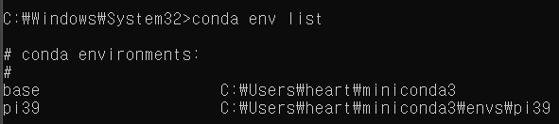

Conda TOS
Anaconda Terms of Service 수락 ( 아래 3줄, cmd에 입력)
conda tos accept --override-channels --channel https://repo.anaconda.com/pkgs/main
conda tos accept --override-channels --channel https://repo.anaconda.com/pkgs/r
conda tos accept --override-channels --channel https://repo.anaconda.com/pkgs/msys2
conda create –n pi39 python=3.9 –y
conda env list
conda activate pi39

Slide 7
Conda 환경에서 VS Code 실행
conda 환경에 ipykernel 설치 ( VS CODE 연동형) conda install ipykernel
conda 활성화된 상태에서 VS CODE 실행 code .

Slide 8
3 color LED Control
with Micro Controller
Arduino, ESP32, Cortex
GUI : PyQt designer
code : VS Code

Slide 9
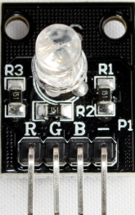
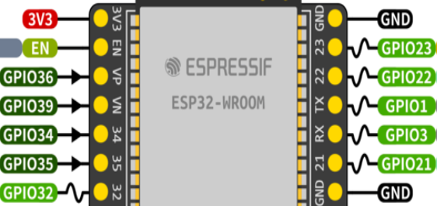
하드웨어 연결
3색 LED

Slide 10
통신 프로토콜
| SOF(0xAA) | LEN | LED No. | Value | CRC16(LSB) | CRC16(MSB) |
SOF=0xAA
LEN= CMD+PAYLOAD 길이 (CRC 미포함)
LED No.:
- 0x01: Red, 0x02 : Green, 0x03 : Blue, 0x0F: All
Value : 0~0x64 (0=off)
CRC16-IBM(poly 0xA001, init 0xFFFF, little-endian)
예시
R=ON(100%):
- TX: AA 02 01 64 <CRC> → 전체 바이트 기준 CRC16 계산
- RX: AA 03 64 00 00 <CRC> (응답: OK, 현재 RGB=100%, 0, 0 예시)

Slide 11
ESP32 Code
Arduino (1/5)
// ESP32 RGB LED Binary Protocol Controller (Arduino core 3.x)
// Frame (TX->ESP32): | SOF(0xAA) | LEN | LED No. | Value | CRC16(LSB) | CRC16(MSB) |
// Frame (ESP32->RX): | 0xAA | 0x03 | R | G | B | CRC16(LSB) | CRC16(MSB) |
// CRC16-IBM (poly 0xA001, init 0xFFFF), computed over SOF..payload (CRC 제외)
#include <Arduino.h>
#include <esp32-hal-ledc.h> // core 3.x: ledcAttach(pin,freq,res), ledcWrite(pin,duty) /// ====== 핀/LEDC 설정 ======
static const int PIN_R = 23;
static const int PIN_G = 22;
static const int PIN_B = 21; static const uint32_t LEDC_FREQ = 5000; // 5 kHz
static const uint8_t LEDC_RES = 8; // 8-bit (0~255)
// 공통 애노드 LED면 true로 (듀티 반전)
static const bool COMMON_ANODE = false;
// 내부 상태(0~100 %)
static uint8_t valR = 0, valG = 0, valB = 0;
/// ====== CRC16-IBM (Modbus) ======
static uint16_t crc16_ibm(const uint8_t* data, size_t len) {
uint16_t crc = 0xFFFF;
for (size_t i = 0; i < len; ++i) {
crc ^= data[i];
for (int j = 0; j < 8; ++j) {
if (crc & 0x0001) crc = (crc >> 1) ^ 0xA001;
else crc >>= 1;
}
}
return crc;
}

Slide 12
ESP32 Code
Arduino (2/5)
// 0~100% → 0~255 듀티(반올림, 공통애노드 반전)
static inline uint8_t percentToDuty(uint8_t p) {
if (p > 100) p = 100;
uint16_t duty = (uint16_t)p * 255 + 50; // rounding
duty /= 100;
if (COMMON_ANODE) duty = 255 - duty;
return (uint8_t)duty;
}
static void applyChannels() {
ledcWrite(PIN_R, percentToDuty(valR));
ledcWrite(PIN_G, percentToDuty(valG));
ledcWrite(PIN_B, percentToDuty(valB));
}
// 상태 응답: | AA | 03 | R | G | B | CRC(LSB) | CRC(MSB) |
static void sendStatus() {
uint8_t frame[2 + 3]; // SOF + LEN + payload(3)
frame[0] = 0xAA;
frame[1] = 0x03;
frame[2] = valR;
frame[3] = valG;
frame[4] = valB;
uint16_t crc = crc16_ibm(frame, sizeof(frame));
Serial.write(frame, sizeof(frame));
Serial.write((uint8_t)(crc & 0xFF)); // LSB
Serial.write((uint8_t)((crc >> 8) & 0xFF)); // MSB
}

Slide 13
ESP32 Code
Arduino (3/5)
/// ====== 수신 파서 ======
enum RxState { WAIT_SOF, WAIT_LEN, WAIT_PAYLOAD, WAIT_CRC_L, WAIT_CRC_H };
static RxState rxState = WAIT_SOF; static uint8_t rxLen = 0;
static uint8_t rxBuf[32];
static uint8_t rxIdx = 0;
static uint16_t rxCrc = 0; static void resetRx() {
rxState = WAIT_SOF;
rxLen = 0;
rxIdx = 0;
rxCrc = 0;
}
static void handleFrame(const uint8_t* payload, uint8_t len) {
if (len < 2) { // payload = [LED No.][Value]
sendStatus();
return;
}
uint8_t ledNo = payload[0];
uint8_t value = payload[1];
if (value > 0x64) value = 0x64; // 100% clamp
switch (ledNo) {
case 0x01: valR = value; break;
case 0x02: valG = value; break;
case 0x03: valB = value; break;
case 0x0F: valR = valG = valB = value; break;
default: /* 알 수 없는 채널: 무시 */ break;
}
applyChannels();
sendStatus();
}

Slide 14
ESP32 Code
Arduino (4/5)
static void processSerial() {
while (Serial.available() > 0) {
uint8_t b = (uint8_t)Serial.read();
switch (rxState) {
case WAIT_SOF:
if (b == 0xAA) {
rxBuf[0] = b;
rxState = WAIT_LEN;
}
break; case WAIT_LEN:
rxLen = b; // payload 길이
rxBuf[1] = b; // LEN 저장
rxIdx = 0; // payload 채우기 시작
if (rxLen > sizeof(rxBuf) - 2) {
resetRx(); // 과도한 길이 → 폐기
} else {
rxState = WAIT_PAYLOAD;
}
break; case WAIT_PAYLOAD:
rxBuf[2 + rxIdx] = b;
rxIdx++;
if (rxIdx >= rxLen) {
rxState = WAIT_CRC_L;
}
break; case WAIT_CRC_L:
rxCrc = b; // LSB
rxState = WAIT_CRC_H;
break;

Slide 15
ESP32 Code
Arduino (5/5)
case WAIT_CRC_H: {
rxCrc |= (uint16_t)b << 8; // MSB
// CRC 검증 (SOF..payload)
uint16_t calc = crc16_ibm(rxBuf, 2 + rxLen);
if (calc == rxCrc) {
handleFrame(&rxBuf[2], rxLen);
}
resetRx();
break;
}
}
}
} void setup() {
Serial.begin(115200);
// core 3.x: 핀 단위 LEDC 초기화 (채널 개념 없이 자동 할당)
ledcAttach(PIN_R, LEDC_FREQ, LEDC_RES);
ledcAttach(PIN_G, LEDC_FREQ, LEDC_RES);
ledcAttach(PIN_B, LEDC_FREQ, LEDC_RES); // 공통 애노드면 역상
if (COMMON_ANODE) {
ledcOutputInvert(PIN_R, true);
ledcOutputInvert(PIN_G, true);
ledcOutputInvert(PIN_B, true);
} applyChannels();
sendStatus(); // 부팅 알림(옵션)
}
void loop() {
processSerial();
}

Slide 16
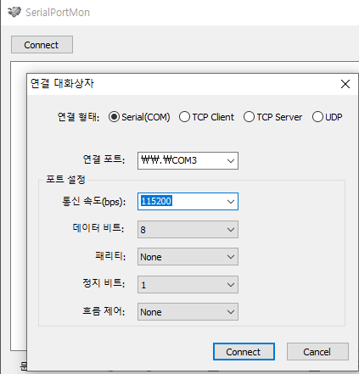
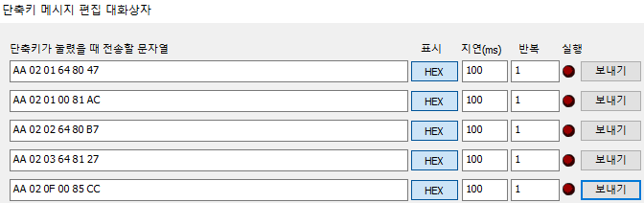
ESP32 Code
Firmware Test (serialportmon)
AA 02 01 64 80 47
AA 02 01 00 81 AC
AA 02 02 64 80 B7
AA 02 03 64 81 27
AA 02 0F 00 85 CC
R=100%
R=0%
G=100%
B=100% All = 0%
GUI 프로그램을 개발하기 전 Firmware 통신 프로토콜이 정상적으로 적용되었는지, 확인해볼 필요가 있다.
전체 시스템이 정상 동작하지 않을 때, 하드웨어 문제인지 소프트웨어 문제인지 판단할 수 있다.

Slide 17
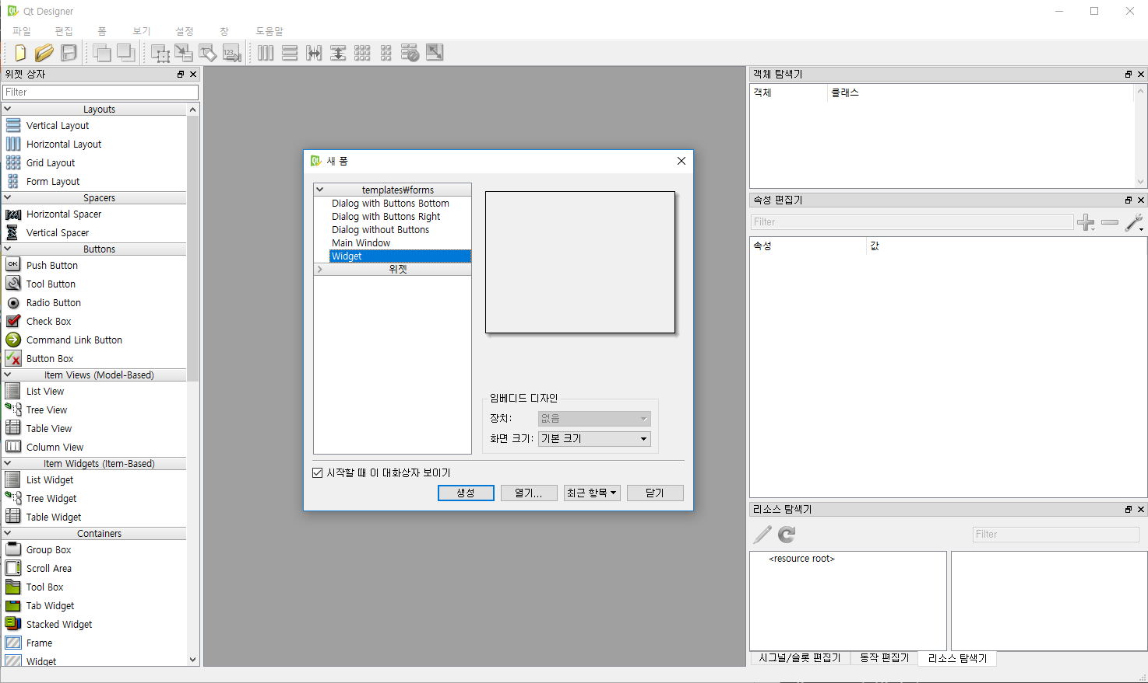
GUI
Qt Designer 실행

Slide 18
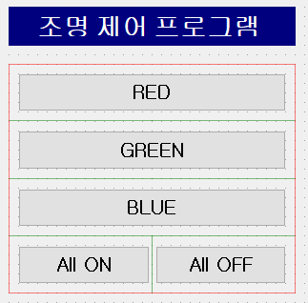
GUI
designer → led3cGUI.ui
objectName
btnRed
btnGreen
btnBlue
btnAllon, btnAlloff
led3cGUI.ui 로 저장
.ui → .py 변환
→ pyuic5 –x led3cGUI.ui –o led3cGUI.py
code에서 버튼 누르면 색이 변하도록 적용

Slide 19
실행 code
VS Code → led3cRun.py (1/5)
# led3cRun.py
# ESP32 RGB LED 컨트롤용 PyQt GUI 실행 스크립트
# - led3cGUI.py 의 Ui_Dialog 사용
# - 버튼 클릭 시 버튼 배경색을 RED/GREEN/BLUE 로 토글
# - ON 상태일 때 ESP32로 Value = 0x64 전송
# - OFF 상태일 때 Value = 0x00 전송
import sys
import serial
from PyQt5 import QtWidgets
from led3cGUI import Ui_Dialog
SOF = 0xAA
LEN = 0x02 # LED No + Value
LED_RED = 0x01
LED_GREEN = 0x02
LED_BLUE = 0x03
def crc16_ibm(buf: bytes) -> int:
"""CRC16-IBM (poly 0xA001, init 0xFFFF)"""
crc = 0xFFFF
for b in buf:
crc ^= b
for _ in range(8):
if crc & 0x0001:
crc = (crc >> 1) ^ 0xA001
else:
crc >>= 1
return crc & 0xFFFF

Slide 20
실행 code
VS Code → led3cRun.py (2/5)
class LedDialog(QtWidgets.QDialog):
def __init__(self, port="COM3", baudrate=115200, parent=None):
super().__init__(parent)
# ----- UI 세팅 -----
self.ui = Ui_Dialog()
self.ui.setupUi(self)
# 버튼 상태 (True=ON, False=OFF)
self.red_on = False
self.green_on = False
self.blue_on = False
# ----- 시리얼 포트 열기 -----
try:
self.ser = serial.Serial(port, baudrate, timeout=0.1)
except serial.SerialException as e:
QtWidgets.QMessageBox.critical(
self, "Serial Error", f"포트를 열 수 없습니다.\n{e}"
)
self.ser = None
# ----- 시그널 연결 -----
self.ui.btnRed.clicked.connect(self.toggle_red) # RED
self.ui.btnGreen.clicked.connect(self.toggle_green) # GREEN
self.ui.btnBlue.clicked.connect(self.toggle_blue) # BLUE
self.ui.btnAllon.clicked.connect(self.all_on) # All ON
self.ui.btnAlloff.clicked.connect(self.all_off) # All OFF

Slide 21
실행 code
VS Code → led3cRun.py (3/5)
# ---------- 시리얼 송신 관련 ---------- def send_led_value(self, led_no: int, value: int):
"""프로토콜에 맞게 한 프레임 전송"""
if self.ser is None or not self.ser.is_open:
return
header_and_payload = bytes([SOF, LEN, led_no & 0xFF, value & 0xFF])
crc = crc16_ibm(header_and_payload)
frame = header_and_payload + bytes([crc & 0xFF, (crc >> 8) & 0xFF])
self.ser.write(frame)
# ---------- 버튼 색상/상태 업데이트 ---------- def set_button_style(self, button, color_name: str, on: bool):
"""버튼 ON/OFF에 따라 배경색 변경"""
if on:
# 클릭 시 버튼 배경을 해당 색으로
button.setStyleSheet(
f"background-color: {color_name}; color: white; font-weight: bold;"
)
else:
# 원래 스타일로 복원
button.setStyleSheet("")
# ---------- 개별 버튼 클릭 핸들러 ----------
def toggle_red(self):
self.red_on = not self.red_on
value = 0x64 if self.red_on else 0x00
self.set_button_style(self.ui. btnRed, "red", self.red_on)
self.send_led_value(LED_RED, value)

Slide 22
실행 code
VS Code → led3cRun.py (4/5)
def toggle_green(self):
self.green_on = not self.green_on
value = 0x64 if self.green_on else 0x00
self.set_button_style(self.ui. btnGreen, "green", self.green_on)
self.send_led_value(LED_GREEN, value)
def toggle_blue(self):
self.blue_on = not self.blue_on
value = 0x64 if self.blue_on else 0x00
self.set_button_style(self.ui. btnBlue, "blue", self.blue_on)
self.send_led_value(LED_BLUE, value)
# ---------- ALL ON / ALL OFF ---------- def all_on(self):
self.red_on = self.green_on = self.blue_on = True
self.set_button_style(self.ui.btnRed, "red", True)
self.set_button_style(self.ui. btnGreen, "green", True)
self.set_button_style(self.ui.btnBlue, "blue", True)
self.send_led_value(LED_RED, 0x64)
self.send_led_value(LED_GREEN, 0x64)
self.send_led_value(LED_BLUE, 0x64)
def all_off(self):
self.red_on = self.green_on = self.blue_on = False self.set_button_style(self.ui. btnRed, "red", False)
self.set_button_style(self.ui. btnGreen, "green", False)
self.set_button_style(self.ui. btnBlue, "blue", False)
self.send_led_value(LED_RED, 0x00)
self.send_led_value(LED_GREEN, 0x00)
self.send_led_value(LED_BLUE, 0x00)

Slide 23
실행 code
VS Code → led3cRun.py (5/5)
# ---------- 창 닫힐 때 시리얼 정리 ----------
def closeEvent(self, event):
if self.ser is not None and self.ser.is_open:
self.ser.close()
super().closeEvent(event)
def main():
port = "COM3"
if len(sys.argv) >= 2:
port = sys.argv[1]
app = QtWidgets.QApplication(sys.argv)
dlg = LedDialog(port=port)
dlg.show()
sys.exit(app.exec_())
if __name__ == "__main__":
main()

Slide 24
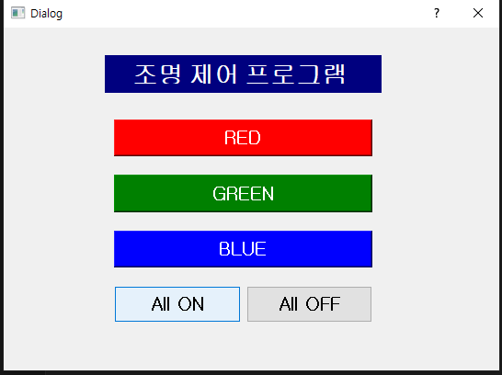
실행 code
동 작

Slide 25
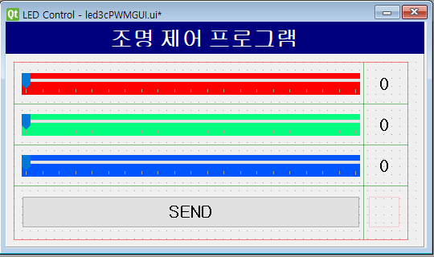
LED PWM Dimming 제어
Designer → led3cPWMGUI.ui
Frame+Label
sliderRed, lblRed
sliderGreen, lblGreen
sliderBlue, lblBlue
btnSend

Slide 26
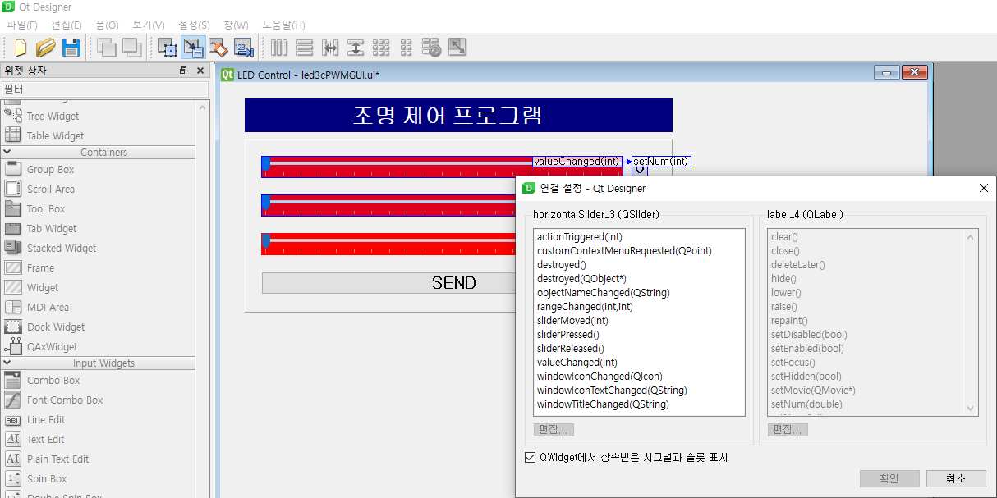
LED PWM Dimming 제어
Designer → led3cPWMGUI.ui
1
2

Slide 27
LED PWM Dimming 제어
VS Code → led3cPWMRun.py (1/3)
# led3cPWMRun.py
# - led3cPWMGUI.py 의 Ui_Dialog 사용
# - R/G/B 슬라이더 값(0~100)을 SEND 버튼 클릭 시
# ESP32로 각각 한 프레임씩 전송
import sys
import serial
from PyQt5 import QtWidgets
from led3cPWMGUI import Ui_Dialog
SOF = 0xAA
LEN = 0x02 # LED No + Value 두 바이트
# ESP32 펌웨어에서 사용하는 LED 번호 (led3cPWM.ino 기준)
LED_RED = 0x01
LED_GREEN = 0x02
LED_BLUE = 0x03
def crc16_ibm(buf: bytes) -> int:
"""CRC16-IBM (poly 0xA001, init 0xFFFF)"""
crc = 0xFFFF
for b in buf:
crc ^= b
for _ in range(8):
if crc & 0x0001:
crc = (crc >> 1) ^ 0xA001
else:
crc >>= 1
return crc & 0xFFFF

Slide 28
LED PWM Dimming 제어
VS Code → led3cPWMRun.py (2/3)
class LedPwmDialog(QtWidgets.QDialog):
def __init__(self, port="COM3", baudrate=115200, parent=None):
super().__init__(parent) # ----- UI 세팅 -----
self.ui = Ui_Dialog()
self.ui.setupUi(self)
# ----- 시리얼 포트 열기 -----
try:
self.ser = serial.Serial(port, baudrate, timeout=0.1)
except serial.SerialException as e:
QtWidgets.QMessageBox.critical(
self, "Serial Error", f"시리얼 포트를 열 수 없습니다.\n{e}"
)
self.ser = None # ----- SEND 버튼 시그널 연결 -----
self.ui.btnAllon.clicked.connect(self.on_send_clicked)
# ---------- 시리얼 프레임 전송 ---------- def send_led_value(self, led_no: int, value: int):
"""프로토콜에 맞게 한 프레임 전송"""
if self.ser is None or not self.ser.is_open:
return
value &= 0xFF
led_no &= 0xFF header_and_payload = bytes([SOF, LEN, led_no, value])
crc = crc16_ibm(header_and_payload)
frame = header_and_payload + bytes([crc & 0xFF, (crc >> 8) & 0xFF]) self.ser.write(frame)
# 디버깅용으로 보고 싶으면 아래 주석 해제
# print("TX:", frame.hex(" "))

Slide 29
LED PWM Dimming 제어
VS Code → led3cPWMRun.py (3/3)
# ---------- SEND 버튼 핸들러 ----------
def on_send_clicked(self):
# 슬라이더 값 읽기 (0~100)
r_val = self.ui.sliderRed.value()
g_val = self.ui.sliderGreen.value()
b_val = self.ui.sliderBlue.value()
# 각각 RED / GREEN / BLUE 로 전송
self.send_led_value(LED_RED, r_val)
self.send_led_value(LED_GREEN, g_val)
self.send_led_value(LED_BLUE, b_val)
# ---------- 창 닫힐 때 시리얼 닫기 ----------
def closeEvent(self, event):
if self.ser is not None and self.ser.is_open:
self.ser.close()
super().closeEvent(event) def main():
# 사용법: python led3cPWMRun.py COM5 처럼 포트명을 첫 인자로 줄 수 있음
port = "COM3"
if len(sys.argv) >= 2:
port = sys.argv[1]
app = QtWidgets.QApplication(sys.argv)
dlg = LedPwmDialog(port=port)
dlg.show()
sys.exit(app.exec_())
if __name__ == "__main__":
main()

Slide 30
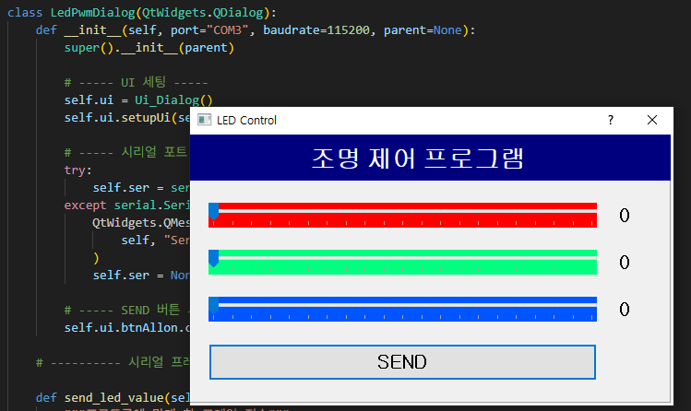
LED PWM Dimming 제어
실행

Slide 31
DHT11 Temp/Humi Sensor I/F
with Micro Controller
Arduino, ESP32, Cortex
GUI : PyQt designer
code : VS Code

Slide 32
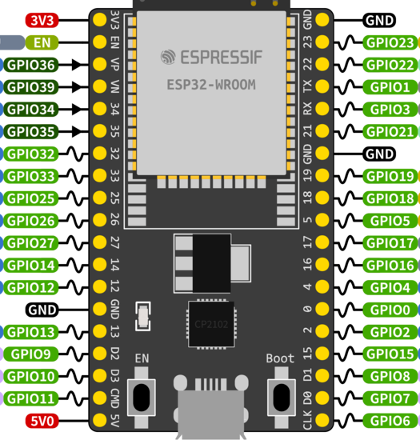
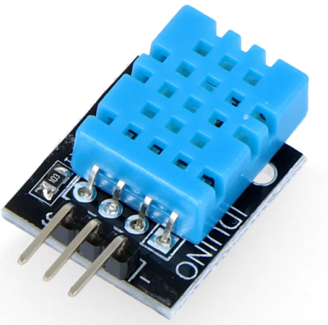
DHT11 온/습도 I/F
배선
SIG = GPIO4

Slide 33
DHT11 온/습도 I/F
통신 프로토콜
ESP32 → RX (DHT11 온습도, 3초마다 자동 전송)
| SOF(0xAA) | LEN(0x02) | TEMP | HUMI | CRC16(LSB) | CRC16(MSB) |
AA 02 16 26 0F 86
AA 02 16 26 0F 86
AA 02 16 25 4F 87

Slide 34
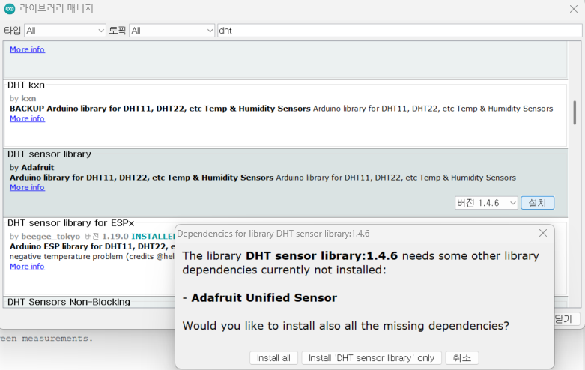
DHT11 온/습도 I/F
Adafruit library 설치

Slide 35
DHT11 온/습도 I/F
ESP32 Code → led3cPWM_DHT11 (1/6)
// ESP32 RGB LED Binary Protocol Controller (Arduino core 3.x)
// Frame (TX->ESP32): | SOF(0xAA) | LEN | LED No. | Value | CRC16(LSB) | CRC16(MSB) |
// Frame (ESP32->RX, LED 상태): | 0xAA | 0x03 | R | G | B | CRC16(LSB) | CRC16(MSB) |
// Frame (ESP32->RX, DHT11): | 0xAA | 0x02 | TEMP | HUMI | CRC16(LSB) | CRC16(MSB) |
// CRC16-IBM (poly 0xA001, init 0xFFFF), computed over SOF..payload (CRC 제외)
#include <Arduino.h>
#include <esp32-hal-ledc.h> // core 3.x: ledcAttach(pin,freq,res), ledcWrite(pin,duty)
#include <DHT.h> // DHT11 라이브러리
/// ====== 핀/LEDC 설정 ======
static const int PIN_R = 23;
static const int PIN_G = 22;
static const int PIN_B = 21;
static const uint32_t LEDC_FREQ = 5000; // 5 kHz
static const uint8_t LEDC_RES = 8; // 8-bit (0~255)
// 공통 애노드 LED면 true로 (듀티 반전)
static const bool COMMON_ANODE = false;
// 내부 상태(0~100 %)
static uint8_t valR = 0, valG = 0, valB = 0;
/// ====== DHT11 설정 ======
#define DHTPIN 4 // DHT11 데이터 핀 (원하는 GPIO로 변경 가능)
#define DHTTYPE DHT11
static DHT dht(DHTPIN, DHTTYPE);
static const uint32_t DHT_INTERVAL_MS = 3000; // 3초마다 전송
static uint32_t lastDhtMs = 0;

Slide 36
DHT11 온/습도 I/F
ESP32 Code → led3cPWM_DHT11 (2/6)
static uint16_t crc16_ibm(const uint8_t* data, size_t len) {
uint16_t crc = 0xFFFF;
for (size_t i = 0; i < len; ++i) {
crc ^= data[i];
for (int j = 0; j < 8; ++j) {
if (crc & 0x0001) crc = (crc >> 1) ^ 0xA001;
else crc >>= 1;
}
}
return crc;
} static inline uint8_t percentToDuty(uint8_t p) {
if (p > 100) p = 100;
uint16_t duty = (uint16_t)p * 255 + 50; // rounding
duty /= 100;
if (COMMON_ANODE) duty = 255 - duty;
return (uint8_t)duty;
} static void applyChannels() {
ledcWrite(PIN_R, percentToDuty(valR));
ledcWrite(PIN_G, percentToDuty(valG));
ledcWrite(PIN_B, percentToDuty(valB));
} static void sendStatus() {
uint8_t frame[2 + 3]; // SOF + LEN + payload(3)
frame[0] = 0xAA;
frame[1] = 0x03;
frame[2] = valR;
frame[3] = valG;
frame[4] = valB; uint16_t crc = crc16_ibm(frame, sizeof(frame));
Serial.write(frame, sizeof(frame));
Serial.write((uint8_t)(crc & 0xFF)); // LSB
Serial.write((uint8_t)((crc >> 8) & 0xFF)); // MSB
}

Slide 37
DHT11 온/습도 I/F
ESP32 Code → led3cPWM_DHT11 (3/6)
// DHT11 응답: | AA | 02 | TEMP | HUMI | CRC(LSB) | CRC(MSB) |
static void sendDhtFrame(uint8_t tempByte, uint8_t humiByte) {
uint8_t frame[2 + 2]; // SOF + LEN + payload(2)
frame[0] = 0xAA;
frame[1] = 0x02;
frame[2] = tempByte;
frame[3] = humiByte;
uint16_t crc = crc16_ibm(frame, sizeof(frame));
Serial.write(frame, sizeof(frame));
Serial.write((uint8_t)(crc & 0xFF)); // LSB
Serial.write((uint8_t)((crc >> 8) & 0xFF)); // MSB
}
/// ====== 수신 파서 ======
enum RxState { WAIT_SOF, WAIT_LEN, WAIT_PAYLOAD, WAIT_CRC_L, WAIT_CRC_H };
static RxState rxState = WAIT_SOF;
static uint8_t rxLen = 0;
static uint8_t rxBuf[32];
static uint8_t rxIdx = 0;
static uint16_t rxCrc = 0;
static void resetRx() {
rxState = WAIT_SOF;
rxLen = 0;
rxIdx = 0;
rxCrc = 0;
}

Slide 38
DHT11 온/습도 I/F
ESP32 Code → led3cPWM_DHT11 (4/6)
static void handleFrame(const uint8_t* payload, uint8_t len) {
if (len < 2) { // payload = [LED No.][Value]
sendStatus();
return;
}
uint8_t ledNo = payload[0];
uint8_t value = payload[1];
if (value > 0x64) value = 0x64; // 100% clamp
switch (ledNo) {
case 0x01: valR = value; break;
case 0x02: valG = value; break;
case 0x03: valB = value; break;
case 0x0F: valR = valG = valB = value; break;
default: /* 알 수 없는 채널: 무시 */ break;
}
applyChannels();
sendStatus();
}
static void processSerial() {
while (Serial.available() > 0) {
uint8_t b = (uint8_t)Serial.read();
switch (rxState) {
case WAIT_SOF:
if (b == 0xAA) {
rxBuf[0] = b;
rxState = WAIT_LEN;
}
break;

Slide 39
DHT11 온/습도 I/F
ESP32 Code → led3cPWM_DHT11 (5/6)
case WAIT_LEN:
rxLen = b; // payload 길이
rxBuf[1] = b; // LEN 저장
rxIdx = 0; // payload 채우기 시작
if (rxLen > sizeof(rxBuf) - 2) {
resetRx(); // 과도한 길이 → 폐기
} else {
rxState = WAIT_PAYLOAD;
}
break;
case WAIT_PAYLOAD:
rxBuf[2 + rxIdx] = b;
rxIdx++;
if (rxIdx >= rxLen) {
rxState = WAIT_CRC_L;
}
break;
case WAIT_CRC_L:
rxCrc = b; // LSB
rxState = WAIT_CRC_H;
break;
case WAIT_CRC_H: {
rxCrc |= (uint16_t)b << 8; // MSB
// CRC 검증 (SOF..payload)
uint16_t calc = crc16_ibm(rxBuf, 2 + rxLen);
if (calc == rxCrc) {
handleFrame(&rxBuf[2], rxLen);
}
resetRx();
break;
}
}
}
}

Slide 40
DHT11 온/습도 I/F
ESP32 Code → led3cPWM_DHT11 (6/6)
void setup() {
Serial.begin(115200);
// core 3.x: 핀 단위 LEDC 초기화 (채널 개념 없이 자동 할당)
ledcAttach(PIN_R, LEDC_FREQ, LEDC_RES);
ledcAttach(PIN_G, LEDC_FREQ, LEDC_RES);
ledcAttach(PIN_B, LEDC_FREQ, LEDC_RES);
// 공통 애노드면 역상
if (COMMON_ANODE) {
ledcOutputInvert(PIN_R, true);
ledcOutputInvert(PIN_G, true);
ledcOutputInvert(PIN_B, true);
}
dht.begin(); // DHT11 초기화
applyChannels();
sendStatus(); // 부팅 알림(옵션)
}
void loop() {
processSerial();
// 3초마다 DHT11 온/습도 읽어서 전송
uint32_t now = millis();
if (now - lastDhtMs >= DHT_INTERVAL_MS) {
lastDhtMs = now;
float h = dht.readHumidity();
float t = dht.readTemperature(); // 섭씨
uint8_t tByte, hByte;
if (isnan(h) || isnan(t)) {
// 읽기 실패 시 0xFF, 0xFF 전송
tByte = 0xFF;
hByte = 0xFF;
} else {
if (t < 0) t = 0;
if (t > 255) t = 255;
if (h < 0) h = 0;
if (h > 100) h = 100;
tByte = (uint8_t)(t + 0.5f); // 반올림
hByte = (uint8_t)(h + 0.5f); // 반올림
}
sendDhtFrame(tByte, hByte);
}
}

Slide 41
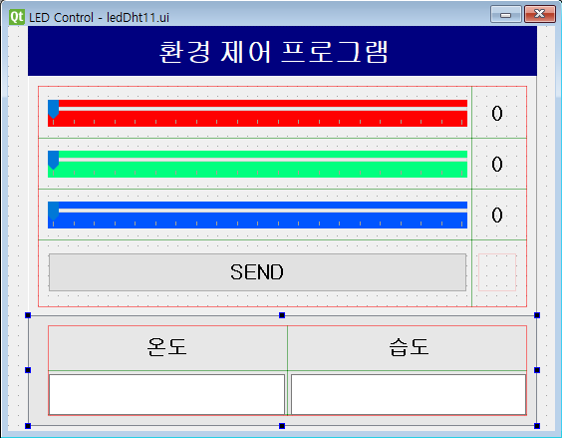
DHT11 온/습도 I/F
designer → ledDht11.ui
lineTemp, lineHumi

Slide 42
DHT11 온/습도 I/F
VS Code → ledDht11Run.py (1/7)
# ledDht11Run.py
# - ledDht11.py (Ui_Dialog) 사용
# - R/G/B 슬라이더 값 SEND → ESP32 전송
# - ESP32에서 오는 LED 상태 / DHT11 값을 파싱해서 GUI에 표시
import sys
import serial
from PyQt5 import QtWidgets, QtCore
from ledDht11 import Ui_Dialog
SOF = 0xAA
# PC → ESP32 LED 제어는 LEN = 0x02 (LED No, Value)
LED_RED = 0x01
LED_GREEN = 0x02
LED_BLUE = 0x03
def crc16_ibm(data: bytes) -> int:
"""CRC16-IBM (poly 0xA001, init 0xFFFF)."""
crc = 0xFFFF
for b in data:
crc ^= b
for _ in range(8):
if crc & 0x0001:
crc = (crc >> 1) ^ 0xA001
else:
crc >>= 1
return crc & 0xFFFF

Slide 43
DHT11 온/습도 I/F
VS Code → ledDht11Run.py (2/7)
class LedDhtDialog(QtWidgets.QDialog):
def __init__(self, port="COM3", baudrate=115200, parent=None):
super().__init__(parent)
# ----- UI -----
self.ui = Ui_Dialog()
self.ui.setupUi(self) # 온도/습도는 모니터링용이므로 편집 못 하게 막음(원하면 해제)
self.ui.lineTemp.setReadOnly(True)
self.ui.lineHumi.setReadOnly(True) # ----- Serial -----
try:
self.ser = serial.Serial(port, baudrate, timeout=0)
except serial.SerialException as e:
QtWidgets.QMessageBox.critical(
self, "Serial Error", f"시리얼 포트를 열 수 없습니다.\n{e}"
)
self.ser = None # ----- SEND 버튼 연결 -----
self.ui.btnAllon.clicked.connect(self.on_send_clicked)
# ----- 수신 파서 상태 -----
self.rx_state = "WAIT_SOF"
self.rx_len = 0
self.rx_buf = bytearray()
self.rx_idx = 0
self.rx_crc = 0
# ----- 주기적으로 시리얼 폴링 -----
self.timer = QtCore.QTimer(self)
self.timer.timeout.connect(self.poll_serial)
self.timer.start(30) # 30ms마다 체크

Slide 44
DHT11 온/습도 I/F
VS Code → ledDht11Run.py (3/7)
# ================== 송신 쪽 ==================
def send_led_value(self, led_no: int, value: int):
"""LED No, Value 를 기존 프로토콜에 맞게 전송."""
if self.ser is None or not self.ser.is_open:
return
if value < 0:
value = 0
if value > 100:
value = 100
frame_no_crc = bytes([SOF, 0x02, led_no & 0xFF, value & 0xFF])
crc = crc16_ibm(frame_no_crc)
frame = frame_no_crc + bytes([crc & 0xFF, (crc >> 8) & 0xFF])
self.ser.write(frame)
# 디버그용:
# print("TX:", frame.hex(" "))
def on_send_clicked(self):
"""SEND 버튼 눌렀을 때 슬라이더 값 전송."""
r = self.ui.sliderRed.value()
g = self.ui.sliderGreen.value()
b = self.ui.sliderBlue.value()
self.send_led_value(LED_RED, r)
self.send_led_value(LED_GREEN, g)
self.send_led_value(LED_BLUE, b)

Slide 45
DHT11 온/습도 I/F
VS Code → ledDht11Run.py (4/7)
# ================== 수신 쪽 ==================
def poll_serial(self):
"""주기적으로 시리얼을 읽어서 바이트 단위로 파싱."""
if self.ser is None or not self.ser.is_open:
return
while True:
if self.ser.in_waiting <= 0:
break
b = self.ser.read(1)
if not b:
break
self.process_byte(b[0])
def process_byte(self, b: int):
"""ESP32 쪽과 같은 상태 머신으로 프레임 파싱."""
if self.rx_state == "WAIT_SOF":
if b == SOF:
self.rx_buf = bytearray([b]) # SOF 저장
self.rx_state = "WAIT_LEN"
elif self.rx_state == "WAIT_LEN":
self.rx_len = b
self.rx_buf.append(b) # LEN 저장
self.rx_idx = 0
# payload 길이 간단 체크
if self.rx_len > 32: # 너무 길면 버리기
self.reset_rx()
else:
self.rx_state = "WAIT_PAYLOAD"

Slide 46
DHT11 온/습도 I/F
VS Code → ledDht11Run.py (5/7)
elif self.rx_state == "WAIT_PAYLOAD":
self.rx_buf.append(b)
self.rx_idx += 1
if self.rx_idx >= self.rx_len:
self.rx_state = "WAIT_CRC_L"
elif self.rx_state == "WAIT_CRC_L":
self.rx_crc = b # LSB
self.rx_state = "WAIT_CRC_H"
elif self.rx_state == "WAIT_CRC_H":
self.rx_crc |= (b << 8) # MSB
# CRC 체크 (SOF..payload)
calc = crc16_ibm(self.rx_buf)
if calc == self.rx_crc:
# payload는 SOF,LEN 뒤의 부분
payload = self.rx_buf[2:]
self.handle_frame(bytes(payload))
# 다음 프레임 준비
self.reset_rx()
def reset_rx(self):
self.rx_state = "WAIT_SOF"
self.rx_len = 0
self.rx_idx = 0
self.rx_crc = 0
self.rx_buf = bytearray()

Slide 47
DHT11 온/습도 I/F
VS Code → ledDht11Run.py (6/7)
def handle_frame(self, payload: bytes):
"""
LEN에 따라 프레임 종류 구분:
- LEN = 3 (payload 길이 3) → LED 상태 (R,G,B)
- LEN = 2 (payload 길이 2) → DHT11 (TEMP,HUMI)
"""
plen = len(payload)
if plen == 3:
# LED 상태 프레임: [R,G,B] (0~100)
r, g, b = payload[0], payload[1], payload[2]
# 슬라이더 값 동기화 (값이 들어온 범위만큼 클램프)
self.ui.sliderRed.setValue(min(max(r, 0), 100))
self.ui.sliderGreen.setValue(min(max(g, 0), 100))
self.ui.sliderBlue.setValue(min(max(b, 0), 100))
# sliderRed/Green/Blue → lblRed/Green/Blue는 이미 디자이너에서 연결됨
elif plen == 2:
# DHT11 프레임: [TEMP, HUMI]
temp = payload[0]
humi = payload[1]
if temp == 0xFF and humi == 0xFF:
# 센서 읽기 실패 표시
self.ui.lineTemp.setText("ERR")
self.ui.lineHumi.setText("ERR")
else:
self.ui.lineTemp.setText(f"{temp}")
self.ui.lineHumi.setText(f"{humi}")
# 그 외 길이는 무시

Slide 48
DHT11 온/습도 I/F
VS Code → ledDht11Run.py (7/7)
# 그 외 길이는 무시
# ================== 기타 ==================
def closeEvent(self, event):
if self.ser is not None and self.ser.is_open:
self.ser.close()
super().closeEvent(event)
def main():
# 사용법: python ledDht11Run.py COM5 처럼 포트명을 인자로 줄 수 있음
port = "COM3"
if len(sys.argv) >= 2:
port = sys.argv[1]
app = QtWidgets.QApplication(sys.argv)
dlg = LedDhtDialog(port=port)
dlg.show()
sys.exit(app.exec_())
if __name__ == "__main__":
main()

Slide 49
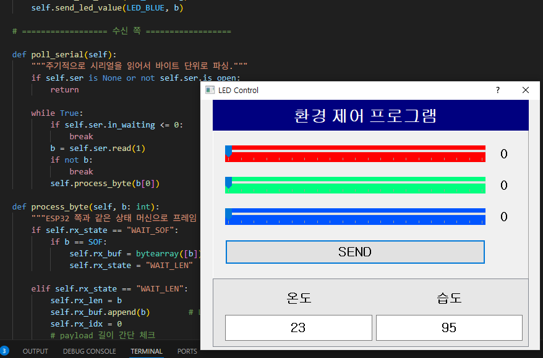
DHT11 온/습도 I/F
실 행

Slide 50
DHT11 온/습도 I/F + Graph
designer → ledDht11Graph.ui
온도, 습도 데이터를 그래프로 그려보자
Serial port 자동 검색 및 설정

Slide 51
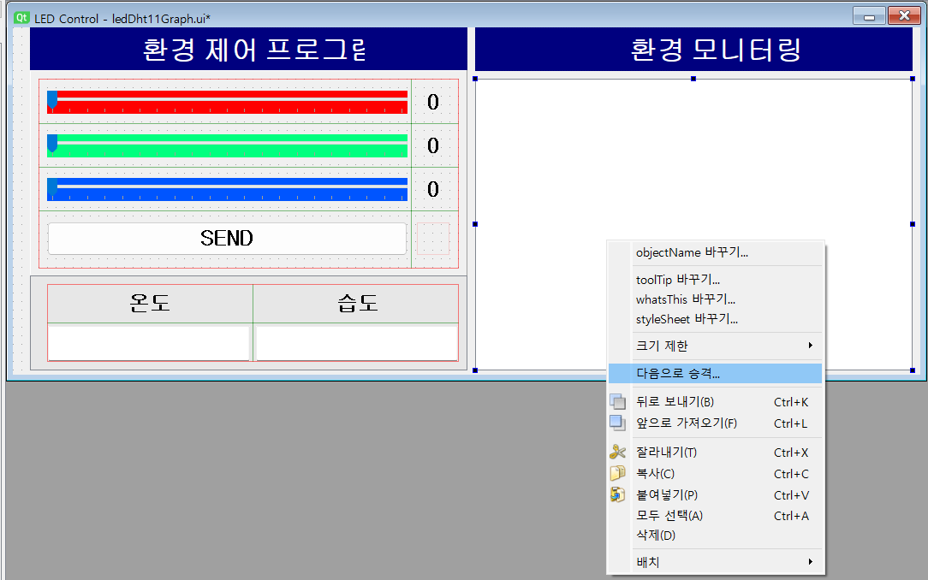
DHT11 온/습도 I/F + Graph
designer → ledDht11Graph.ui
graphicsView

Slide 52
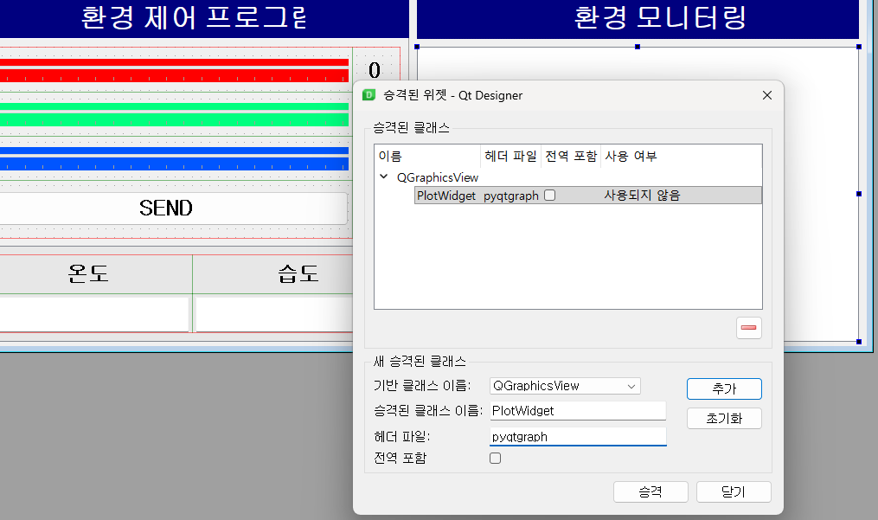
DHT11 온/습도 I/F + Graph
designer → ledDht11Graph.ui
2
1
3

Slide 53
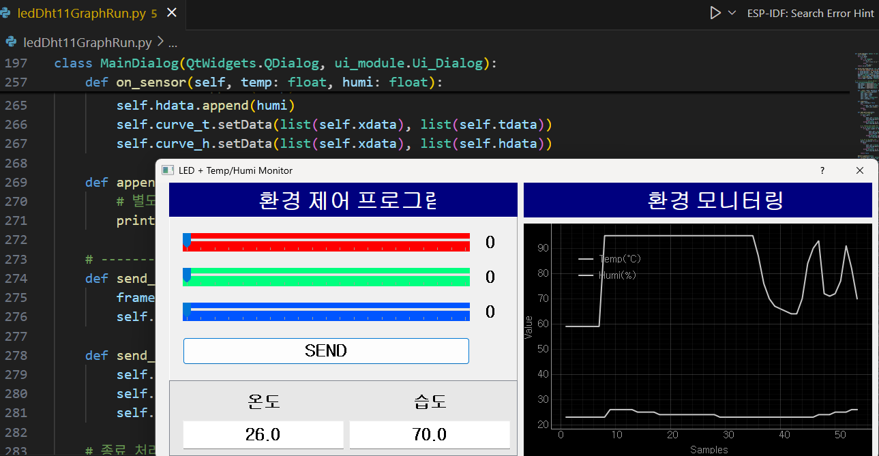
DHT11 온/습도 I/F + Graph
VS Code → ledDht11GraphRun.py

Slide 54
PyQt 설치 및 실행
Raspberry pi

Slide 55
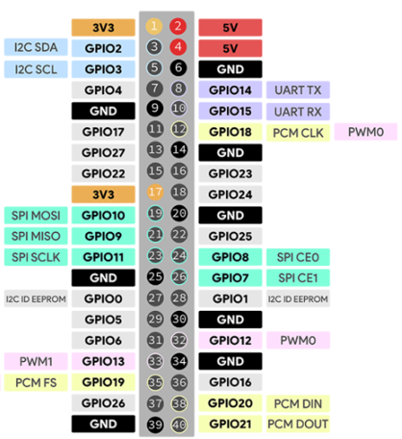
하드웨어 연결
R/G/B LED → PWM Pin, DHT11
GPIO4
GPIO18
GPIO12
GPIO13

Slide 56
LED Control
개발 환경
Window 환경에서 Designer 로 GUI 디자인
.ui → .py 로 변환하여 Raspberry pi 로 전송 (vs code 에서 가능)
VS code에서 xxxRun.py 코딩하여 Rpi 로 전송
Window VNC 프로그램 실행하여 xxxRun.py 실행

Slide 57
LED Control
designer → led3cGUI.ui
objectName
btnRed
btnGreen
btnBlue
btnAllon, btnAlloff
led2cGUI.ui 로 저장
.ui → .py 변환
→ pyuic5 –x led3cGUI.ui –o led3cGUI.py
code에서 버튼 누르면 색이 변하도록 적용

Slide 58
LED Control
통신 프로토콜
| SOF(0xAA) | LEN | LED No. | Value | CRC16(LSB) | CRC16(MSB) |
SOF=0xAA
LEN= CMD+PAYLOAD 길이 (CRC 미포함)
LED No.:
- 0x01: Red, 0x02 : Green, 0x03 : Blue, 0x0F: All
Value : 0~0x64 (0=off)
CRC16-IBM(poly 0xA001, init 0xFFFF, little-endian)
예시
R=ON(100%):
- TX: AA 02 01 64 <CRC> → 전체 바이트 기준 CRC16 계산
- RX: AA 03 64 00 00 <CRC> (응답: OK, 현재 RGB=100%, 0, 0 예시)

Slide 59
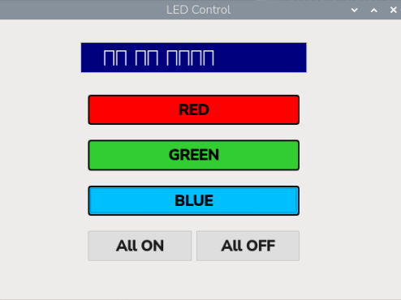
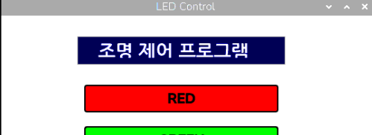
LED Control
led3cRun.py
RED 클릭하면 RED 버튼 ‘RED’ 로 색 변환 (GREEN, BLUE 동일)
All ON 클릭 → 3색 모두 ON
All OFF 클릭 → 3색 모두 OFF
Coding은 chatgpt 로.
한글 폰트 설치되어 있지 않으면 한글 깨져서 표시됨.
sudo apt update
sudo apt upgrade
sudo apt install fonts-unfonts-core fonts-nanum

Slide 60
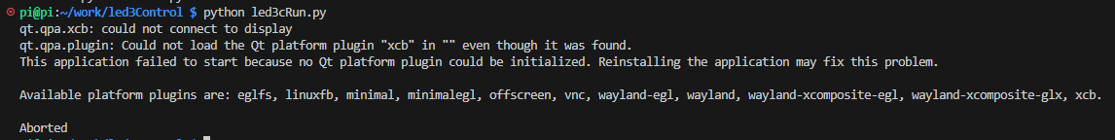
LED Control
led3cRun.py
gui 가 포함된 실행파일은 ssh 로 실행이 되지 않음
vnc로 실행

Slide 61
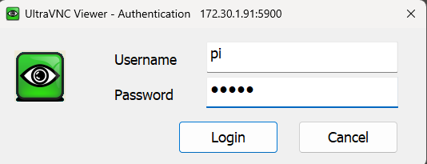
VNC 설치
RealVNC
Download VNC Viewer by RealVNC®
UltraVNC_1640_x64_Setup.exe
윈도우 환경에서 raspberry pi 윈도우 표시됨

Slide 62

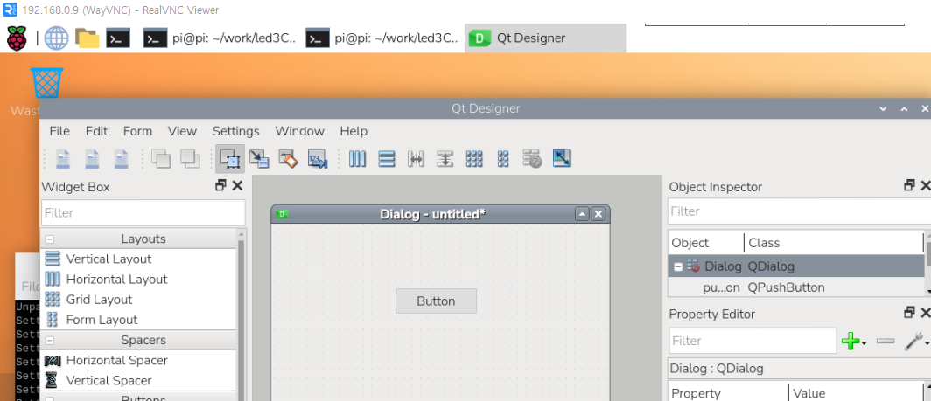
Raspberry pi 에 designer 직접 설치
sudo apt update
sudo apt install python3-pyqt5 pyqt5-dev-tools qttools5-dev-tools
실행은 terminal 창에서 → designer &

Slide 63
LED PWM Control
화면 정의 → designer : led3cPWMGUI.ui
Frame+Label
sliderRed, lblRed
sliderGreen, lblGreen
sliderBlue, lblBlue
btnSend
SOF=0xAA
LEN= CMD+PAYLOAD 길이 (CRC 미포함)
LED No.:
- 0x01: Red, 0x02 : Green, 0x03 : Blue, 0x0F: All
Value : 0~0x64 (0=off)
CRC16-IBM(poly 0xA001, init 0xFFFF, little-endian)

Slide 64
LED PWM Control
화면 정의 → designer : led3cPWMGUI.ui
1
2

Slide 65
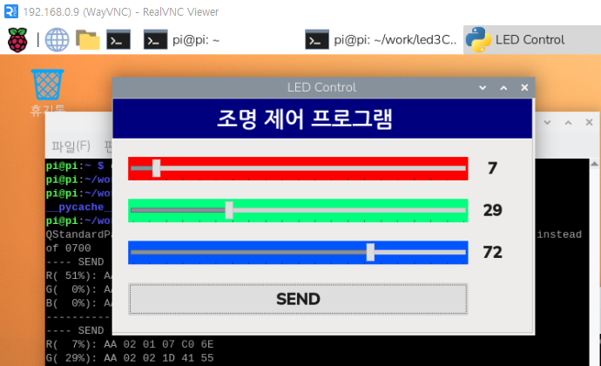
LED PWM Control
실행 code : led3cPWMRun.py

Slide 66
LED PWM Control
DHT11 온/습도 I/F
실행 code : led3cPWMRun.py
designer → ledDht11.ui
DHT11 온/습도 데이터를 읽어 표시해보자.
lineTemp, lineHumi

Slide 67
LED PWM Control
DHT11 온/습도 I/F
실행 code : led3cPWMRun.py
dht11 module 설치
가상환경이 아닌 경우 설치
sudo pip3 install adafruit-circuitpython-dht adafruit-blinka --break-system-packages
가상환경인 경우 가상 환경 activate 한 상태에서 설치
python -m pip install --upgrade pip
pip install pyqt5 adafruit-circuitpython-dht adafruit-blinka

Slide 68
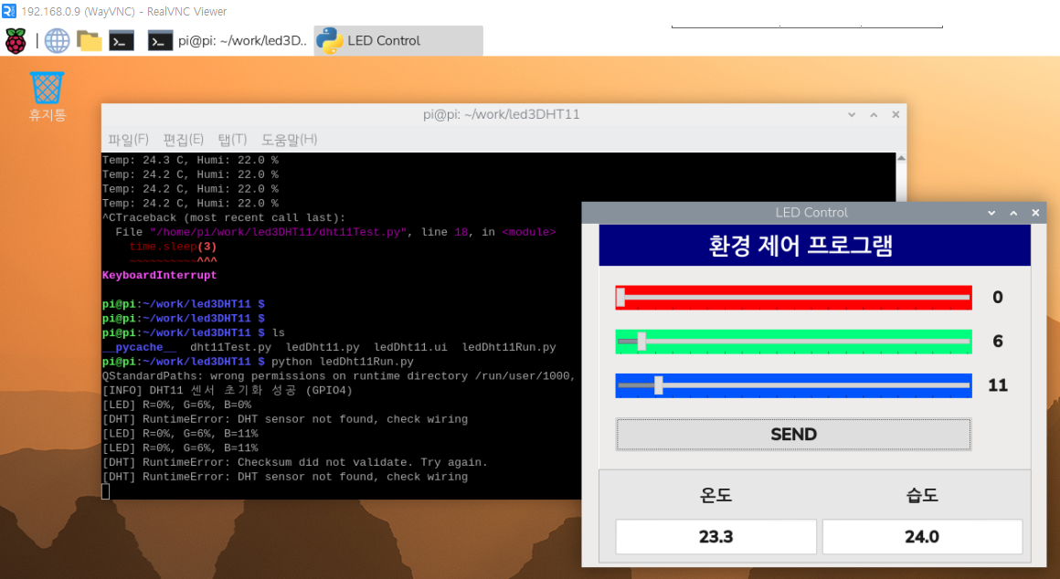
LED PWM Control
DHT11 온/습도 I/F
실행 code : led3cPWMRun.py
VS Code → ledDht11Run.py

Slide 69
DHT11 온/습도 I/F + Graph
designer → ledDht11Graph.ui
온도, 습도 데이터를 그래프로 그려보자
pyqtgraph 모듈 설치 - 가상 환경 사용 - 가상 환경이 아닌 경우
pip install pyqtgraph
sudo apt install python3-pyqtgraph

Slide 70
DHT11 온/습도 I/F + Graph
designer → ledDht11Graph.ui
graphicsView

Slide 71
DHT11 온/습도 I/F + Graph
designer → ledDht11Graph.ui
2
1
3

Slide 72
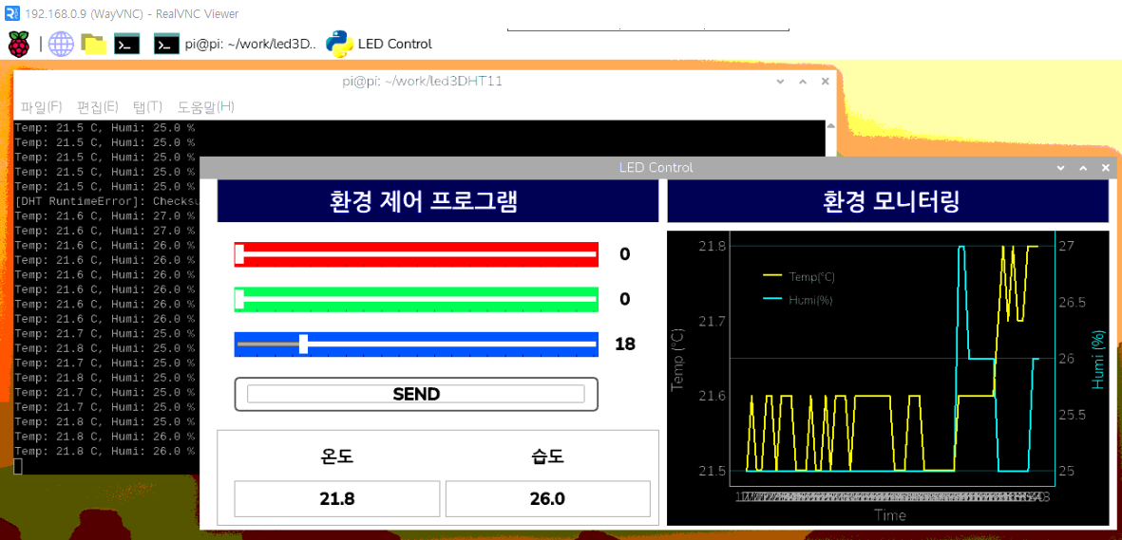
DHT11 온/습도 I/F + Graph
designer → ledDht11GraphRun.py

Slide 73
END.

